Slide 1
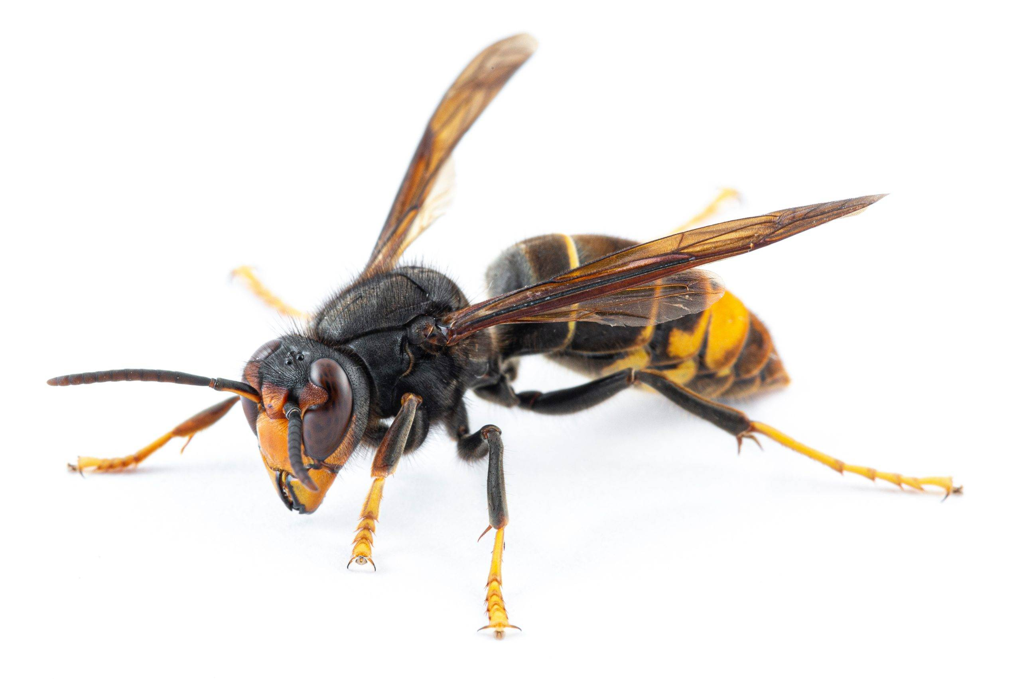
Piégeage de printemps des frelons asiatiques
Jugy le 18 février 2025
Gilbert Bontemps – Patrick Duthey – Dominique Grosjean
Notes:
<numéro>

Slide 2
Introduction
• Le frelon asiatique (Vespa velutina) est une espèce invasive, son expansion est rapide.
• Outre les risques de piqûres, il représente une menace pour la biodiversité et les abeilles.

Slide 3
Quelques chiffres (source CARI)
Dans le Finistère en 2022, le coût de la destruction des nids a dépassé 1 Million d’euros (cependant limité grâce au bénévolat des apiculteurs).
Le piégeage des reines fondatrices au printemps est plus efficace et moins onéreux que la destruction des nids en été.
Notes:
<numéro>

Slide 4
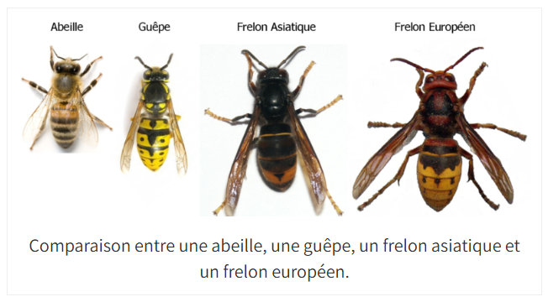
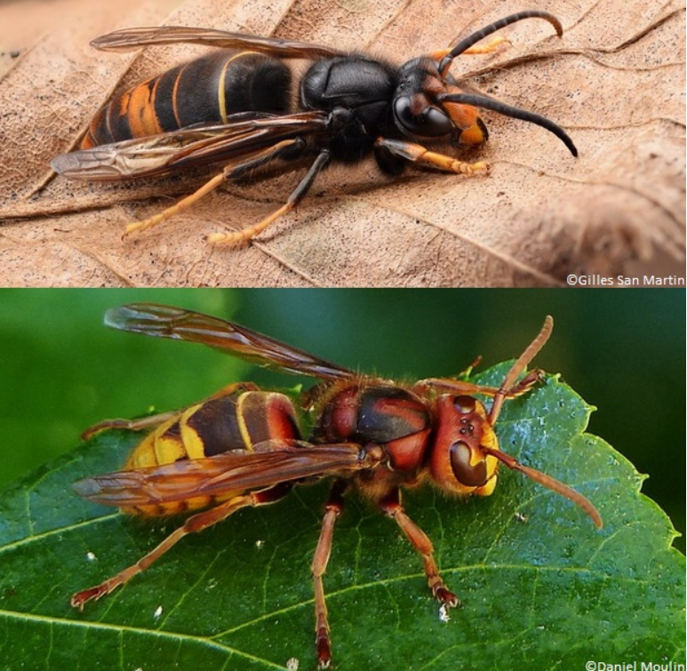
Reconnaitre le frelon asiatique

Slide 5
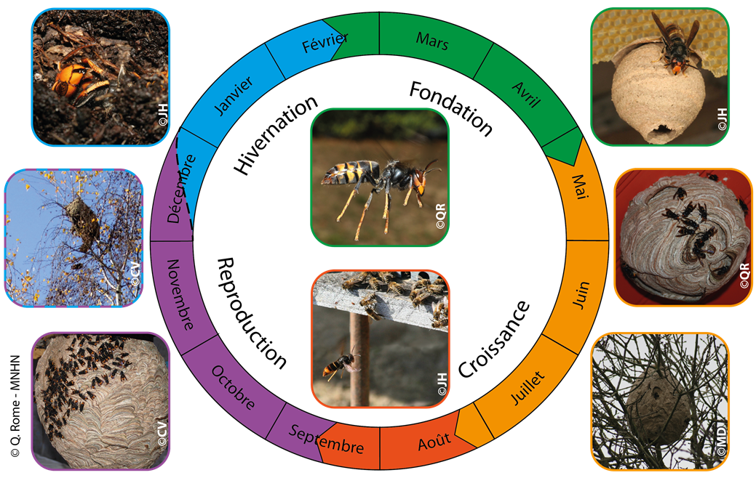

Slide 6
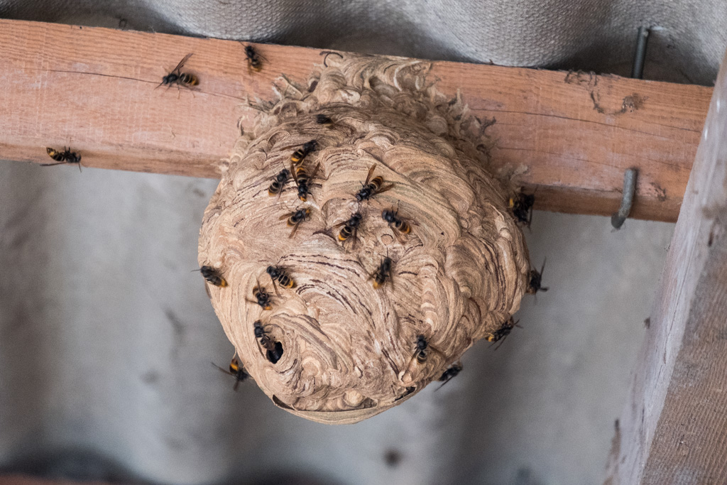

Slide 7
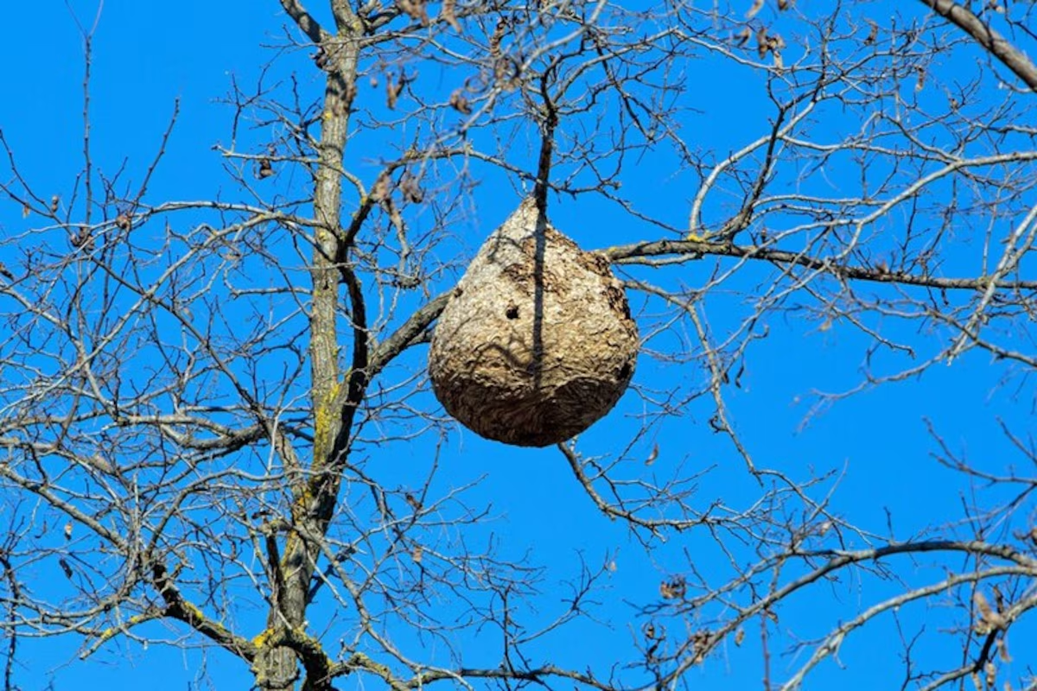

Slide 8
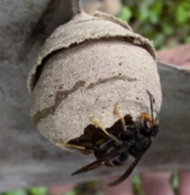
Les nids de frelons asiatiques
En hiver, seules subsistent les reines frelons asiatiques. Elles commencent de sortir vers la mi-février quand la température dépasse les 13 degrés trois jours consécutifs.
Elles commencent de construire un nid primaire généralement à moins de trois mètres de hauteur dans des abris de jardin, de piscine, poulailler, avancée de toiture...
Au début le nid fait la taille d'une balle de tennis pour atteindre à la mi-juillet la taille d'un ballon de handball.
C'est à ce stade que dans la majorité des cas elles abandonnent le nid primaire pour un secondaire dans un arbre à une hauteur de dix à trente mètres.
Le nid secondaire est toujours très proche du nid primaire environ une trentaine de mètres car pendant un mois le temps des dernières naissances dans le nid primaire les deux sont actifs.

Slide 9

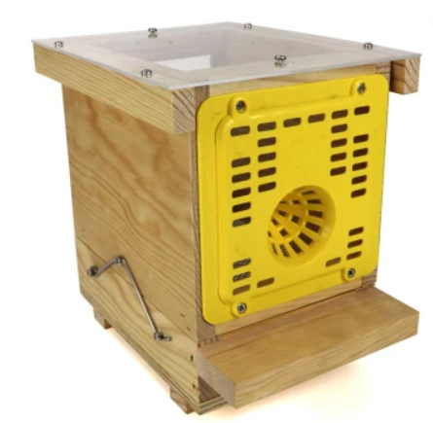
Capture des reines fondatrices
De la mi-février jusqu'à la mi-mai les reines n'ayant pas assez d'ouvrières pour gérer les apports alimentaires du nid, elles sont obligées de partir chercher la nourriture et c'est dans ces moments-là que nous avons la possibilité de les capturer.
Différents pièges existent:
du plus simple, le type cloche à moins de deux euros: très efficace mais pas très sélectif
au plus sophistiqué à cinquante euros: très sélectif mais très peu efficace.
Dans ces pièges le mélange est tout autant sélectif que le système du piège : Un mélange 1/3 fruits rouges 1/3 vin et 1/3 bière est sélectif car l'alcool éloigne les abeilles tout en attirant les frelons.
En cas de pièges cloches à visser sur des bouteilles d'eau gazeuse, il faut faire des trous de cinq millimètres à l'aide d'une mèche très chaude afin que les petits insectes puissent s'échapper.

Slide 10
Capture des reines fondatrices
Mettre les pièges en priorité autour des nids non détruits puis en disséminer sur l'ensemble de la commune chez des gens réceptifs.
Les pièges type cloche peuvent se suspendre dans les arbres en fleurs et se déplacer au fil des floraisons.
À la mi-mai il faut relever les pièges car les reines fondatrices ne sont plus piégeables et la pression des ouvrières est faible.
Cette première étape est du ressort de tout le monde déjà pour éviter les dangers d'héberger chez soi un nid dont la destruction peut atteindre 100 à 150 euros et aussi pour aider à contenir cet envahisseur.

Slide 11
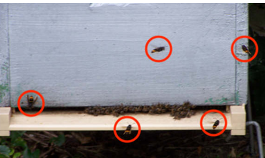
Piégeage des frelons asiatiques
Dans un deuxième temps en été et automne c'est le problème des apiculteurs qui doivent protéger leurs ruches par différents moyens dont le piégeage.
Un nid de frelons non détruit consomme environ onze kilos d'insectes dont 1/3 d'abeilles qui ne pèse qu'un dixième de gramme...
Un nid détruit tardivement (à partir de mi-octobre) ou non détruit peut engendrer une dizaine de nids le printemps suivant dans un périmètre assez proche.
Je ne peux que vous conseiller de vous rapprocher des apiculteurs de votre commune qui doivent être vos bras armés !

Slide 12
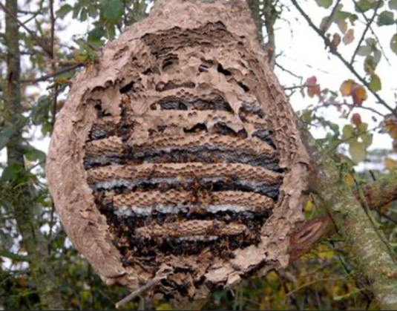
Vue de l’intérieur d’un nid

Slide 13
